Slide 1
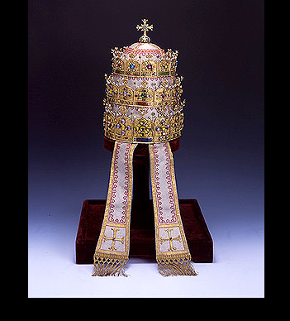
Sola Ecclesia: de katholieke kerk
Alleen door de kerk kun je verlossing bereiken. De katholieke kerk hield zijn schaapjes er stevig onder. De organisatie was hierarchisch.
Begin 16e eeuw werden misstanden in de kerk aan de kaak gesteld. De reactie van de kerkleiding viel in twee delen uiteen. Zij bestreed andersdenkenden, deed mensen in de ban en vervolgde ze (inquisitie).
De ergste misstanden werden in het concilie van Trente (1543) wel aangepakt.
De verkoop van aflaten hield op
De koningen van Spanje en Frankrijk en de Duitse Keizer bleven de kerk trouw
Paus
aartsbisschoppen
bisschoppen
priester
gelovigen
Republiek in een tijd van vorsten

Slide 2
Sola Scriptura: de Lutherse kerk
Alleen door de bijbel kun je verlossing bereiken. Luther had het gezag van de paus ondermijnd, maar anarchie vond hij nog erger. De organisatie bleef hierarchisch. Alleen was nu de vorst het hoofd van de kerk. Veel vorsten vonden dat interessant.
Begin 16e eeuw werden misstanden in de kerk aan de kaak gesteld. Omdat in eerste instantie niet geluisterd werd kwam het tot een scheiding: de Lutherse kerk
In Engeland onttrok de koning zich ook aan het pauselijk gezag en stichtte de anglicaanse kerk, met hemzelf aan het hoofd
Vorsten in Duitsland en koningen van Denemarken en Zweden organiseerden de kerk in hun land naar Luther’s model.
Vorst
aartsbisschoppen
bisschoppen
priester
gelovigen
Republiek in een tijd van vorsten

Slide 3
Sola fide: de protestantse kerk
Alleen door het geloof kun je verlossing bereiken.
Wat verder echt anders is: van onderop wordt de leiding aangesteld. Ook interessant: een slecht heerser mag worden afgezet. Daar hadden ze wat aan in Nederland
Calvinisten waren kritische gelovigen. Er werd veel nagedacht over wat nu het ware geloof was. Een van de gevolgen in Nederland was dat er snel een richtingenstrijd ontbrandde tussen rekkelijken en preciesen.
In Schotland en sommige zwitserse kantons werd het calvinisme staatsgodsdienst. In Frankrijk waren de calvinisten een belangrijke minderheid. Heftige vervolging leidde tot emigratie van deze “hugenoten”. Velen vluchtten naar Nederland.
synode
dominee
ouderlingen
gelovigen
Republiek in een tijd van vorsten

